Slide 1



Bài
9
VIẾT
TẬP VIẾT: CHỮ HOA D

Slide 2
Mục tiêu
- Viết đúng chữ D cỡ vừa và cỡ nhỏ.
Viết đúng câu ứng dụng:
Dung dăng dung Ύ˞
Dắt Λ˞ đi εΠ.
- Rèn cho mình tính kiên trì và cẩn thận khi viết.

Slide 3

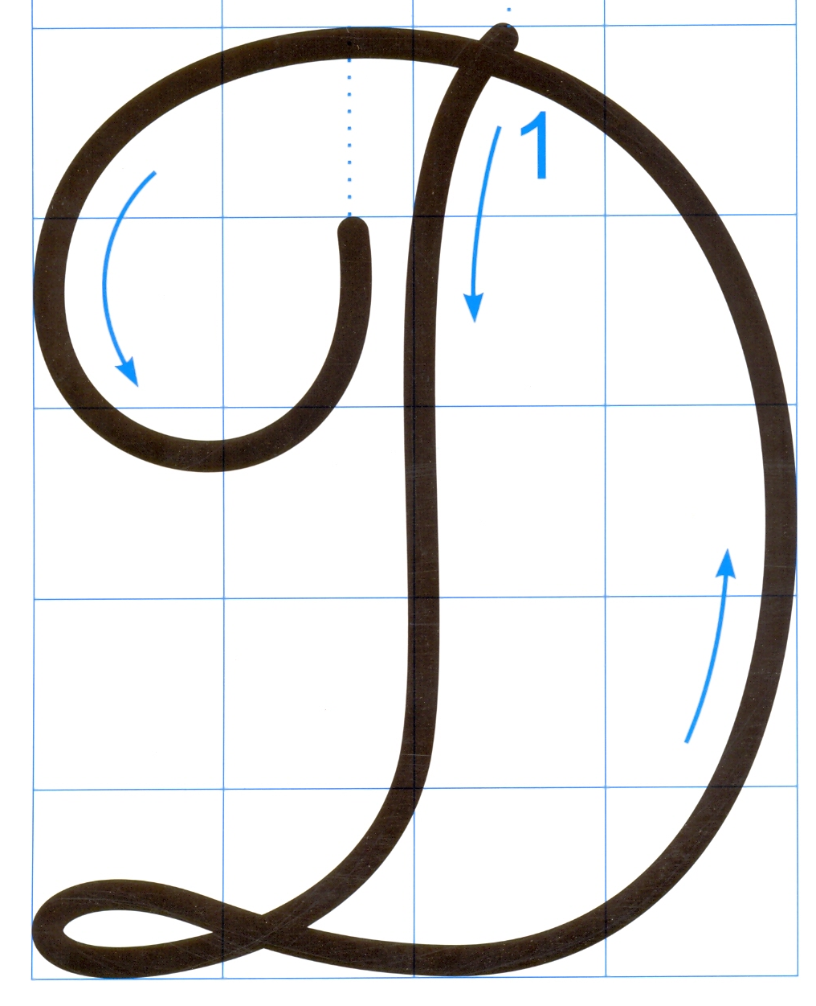
4 ô li
Chữ hoa D gồm 2 nét cơ bản:
Nét lượn hai đầu (dọc) và nét cong phải nối liền nhau tạo một vòng xoắn nhỏ ở chân chữ.
5 ô li

Slide 4
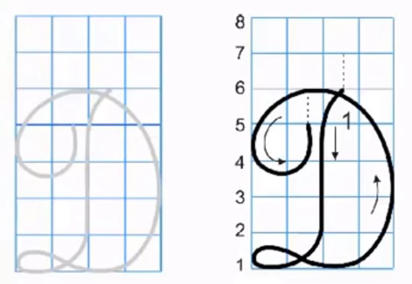
Hướng dẫn viết chữ hoa D

Slide 5
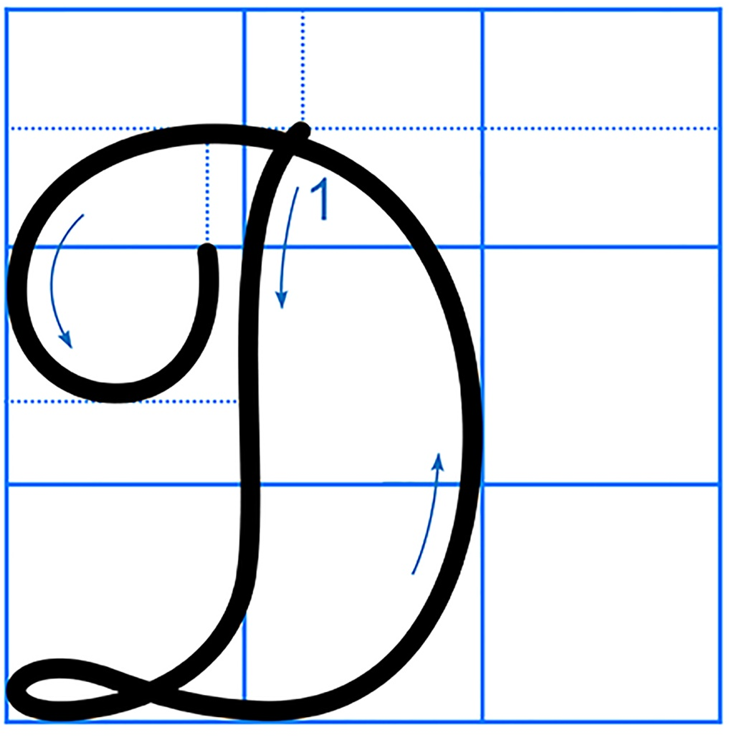
4 ô li
2 ô li
5 ô li
2 ô li rưỡi
Con có nhận xét gì về chữ hoa D cỡ vừa và cỡ nhỏ?

Slide 6
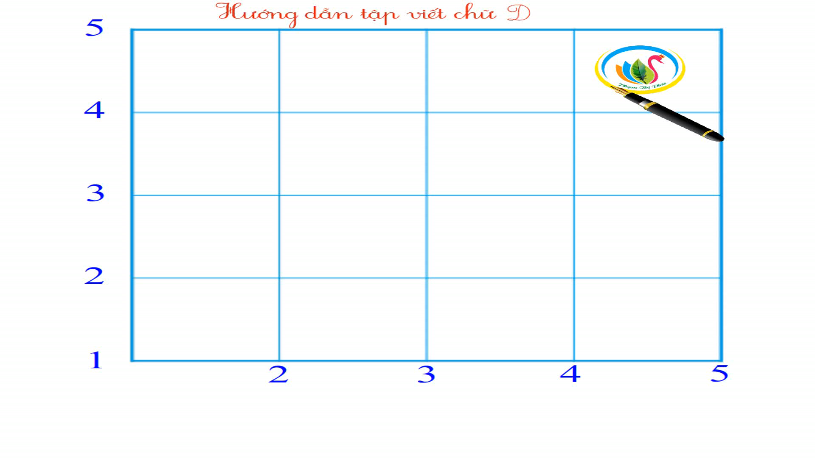

Slide 7







Câu ứng dụng

Slide 8

Dung dăng dung dẻ
Dắt trẻ đi chơi.
Câu: “Dung dăng dung dẻ
Dắt trẻ đi chơi”
nằm trong bài đồng dao: Dung dăng dung dẻ.
“Đồng dao” là lời hát dân gian truyền miệng của trẻ em, thường kèm một trò chơi nhất định.
Đồng dao là gì?

Slide 9
Dung dăng dung dẻ
Dắt trẻ đi chơi.
Chữ D, g, h cao 2 li rưỡi. (chữ g cao 1,5 li dưới đường kẻ ngang). Chữ t cao 1 li rưỡi, Chữ d, đ cao 2 li. Các chữ còn lại cao 1 li.
Con nêu độ cao các con chữ trong câu ứng dụng?
Cách đặt dấu thanh ở các chữ: dấu hỏi đặt trên chữ e (dẻ), (trẻ); dấu sắc đặt trên chữ ă (Dắt). Vị trí đặt dấu chấm ở cuối câu: ngay sau chữ cái “i” trong tiếng chơi.
Cách đặt dấu thanh ở các chữ như thế nào?

Slide 10
Khi viết câu ứng dụng:
- Hết dòng thơ thứ nhất, xuống dòng viết dòng thơ thứ hai (thẳng với dòng thơ thứ nhất).
- Khoảng cách giữa các chữ ghi tiếng bằng 1 con chữ o.
Notes:
Lưu ý viết chữ D sau đó nối với chữ u

Slide 11


Dung dăng dung dẻ
Dắt trẻ đi chơi.

Slide 12
CHÀO TẠM BIỆT
CÁC CON!

